Slide 1

Belgické království
Jan Adamec, 456058
Filip Červinka, 455655
Anežka Hlávková, 467806
Vojtěch Půček, 455939
Systém zabezpečení v hmotné nouzi

Slide 2
Základní info Belgické království
Vznik 1830 - vyhlášení nezávislosti na Nizozemsku
Federativní konstituční monarchie, král Filip Belgický
Skládá se ze 3 rozdělených společenství
  Vlámské, Francouzské a Německojazyčné
a ze 3 regionů
  Vlámský (Flandry), Valonský a Brusel
Každý region a společenství má svůj vlastní legislativní a exekutivní orgán

Slide 3
Belgie vs Česká republika
Belgie
Česká republika
11,4 mil obyvatel
30,530 km²
365 ob. / km²
Eurozóna (od 1999)
HDP: 492,7 miliard USD (2017)
10,6 mil obyvatel
78 870 km²
134 ob. / km²
OECD
HDP: 215,7 miliard USD (2017)
Notes:
Oba to jsou členové EU, NATO, OSN

Slide 4
Sociální systém
Sociální stát (welfare state)
Každý má právo na život a žít v souladu s lidskou důstojností. Tato práva zahrnují: (...) 2) právo na sociální zabezpečení, ochranu jeho zdraví a sociální, lékařskou a právní pomoc
Je založen na příspěvcích z příjmu jednotlivců a zaměstnavatele do sociálního fondu
  Zaměstnanec přispívá 13,07 % svého hrubého platu
  Zaměstnavatel přispívá ±32 % hrubého platu zaměstnance
  Vybírá Národní úřad sociálního zabezpečení
Nemocenská, podpora v nezaměstnanosti, v případě pracovní neschopnosti, důchody atd.
Notes:
https://www.alzheimer-europe.org/Policy-in-Practice2/Country-comparisons/2007-Social-support-systems/Belgium

Slide 5
základní Sociální systém
Obecná struktura: 3 systémy a 7 úkolů
3 systémy:
  Systém pro zaměstnance v soukromém sektoru
  Systém pro osoby samostatně výdělečně činné
  Systém státních zaměstnanců
Klasické sociální zabezpečení zahrnuje 7 úkolů:
  Starobní a pozůstalostní důchody
  Nezaměstnanost
  Pojištění – pracovní úrazy
  Pojištění – nemoc z povolání
  Podpora dětí
  Pojištění pro zdravotní péči a příspěvky
  Dovolená
Notes:
https://www.socialsecurity.be/citizen/de/uber-die-soziale-sicherheit/die-soziale-sicherheit-belgien/allgemeine-struktur-3-systeme-und-7-aufgaben

Slide 6
systém Sociálního zabezpečení
Doplňkové podpůrné systémy
Nejsou placeny z příspěvků, jsou financovány pomocí vládních výdajů
Žadatel musí splnit minimální požadavky
Základní systémy
  Podpora příjmu
  Záruka důchodu pro starší osoby
  Rodinné příspěvky
  Příspěvky pro osoby s postižením
  Příspěvky na pomoc starším osobám

Slide 7
Snižování chudoby
V evropské politice měření chudoby se používají tyto tři ukazatele:
  Riziko chudoby způsobené příjmy (příjmová chudoba)
  Domácnosti s velmi nízkou intenzitou práce
  Podstatná materiální deprivace
21,1% lidí vystaveno riziku chudoby nebo vyloučení
Belgie:
  hranice chudoby příjem ve výši 1 115 EUR za měsíc za osobu (13 377 EUR za rok) nebo
  2 341 EUR za měsíc za domácnost sestávající ze dvou dospělých a dvou dětí (28 092 EUR za rok)
  podle tohoto kritéria chudoba ohrožuje 15,5% belgické populace
14,9% obyvatel (0-59 let) žilo v domácnosti s velmi nízkou intenzitou práce
Notes:
https://socialsecurity.belgium.be/fr/octroi-des-droits-sociaux
https://translate.googleusercontent.com/translate_c?depth=1&rurl=translate.google.cz&sl=fr&sp=nmt4&tl=en&u=https://socialsecurity.belgium.be/fr/octroi-des-droits-sociaux/la-lutte-contre-la-pauvrete-en-belgique-en-6-questions&xid=17259,15700023,15700186,15700191,15700248,15700253&usg=ALkJrhiABOXmTdZnlDTVOpV99Adq5XqZ5A
Práh příjmové chudoby je 60% hodnota mediánu ekvivalentního čistého příjmu

Slide 8
Podstatná materiální deprivace
Procento lidí žijících v domácnosti, které si nemohou dovolit: | 2018
Platit faktury včas (pronájem, voda, elektřina atd.) | 6,00%
Každý rok týden dovolené mimo domov | 23,00%
Jídlo, které se skládá z masa, kuře, ryb nebo vegetariánského ekvivalentu, a to minimálně každé dva dny | 5,00%
Čelit neočekávaným nákladům (1 100 EUR) | 24,00%
Vlastnit telefon | 0,20%
Vlastnit barevný televizor | 0,70%
Vlastnit pračku | 1,00%
Vlastnit osobní auto | 6,00%
Rozumně vytápět dům | 5,00%
osoby splňující alespoň 4 z 9 prvků (tedy situace podstatné materiální deprivace) | 5,00%
Zdroj:ec.europa.eu/eurostat
Notes:
https://socialsecurity.belgium.be/fr/octroi-des-droits-sociaux
https://translate.googleusercontent.com/translate_c?depth=1&rurl=translate.google.cz&sl=fr&sp=nmt4&tl=en&u=https://socialsecurity.belgium.be/fr/octroi-des-droits-sociaux/la-lutte-contre-la-pauvrete-en-belgique-en-6-questions&xid=17259,15700023,15700186,15700191,15700248,15700253&usg=ALkJrhiABOXmTdZnlDTVOpV99Adq5XqZ5A
https://ec.europa.eu/eurostat/tgm/graphDownload.do?tab=graph&language=en&plugin=1&pcode=tespm030

Slide 9
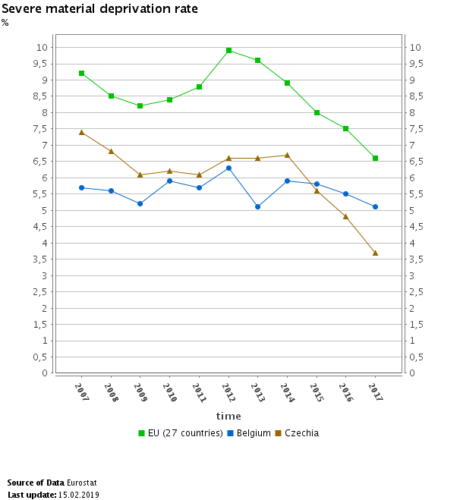
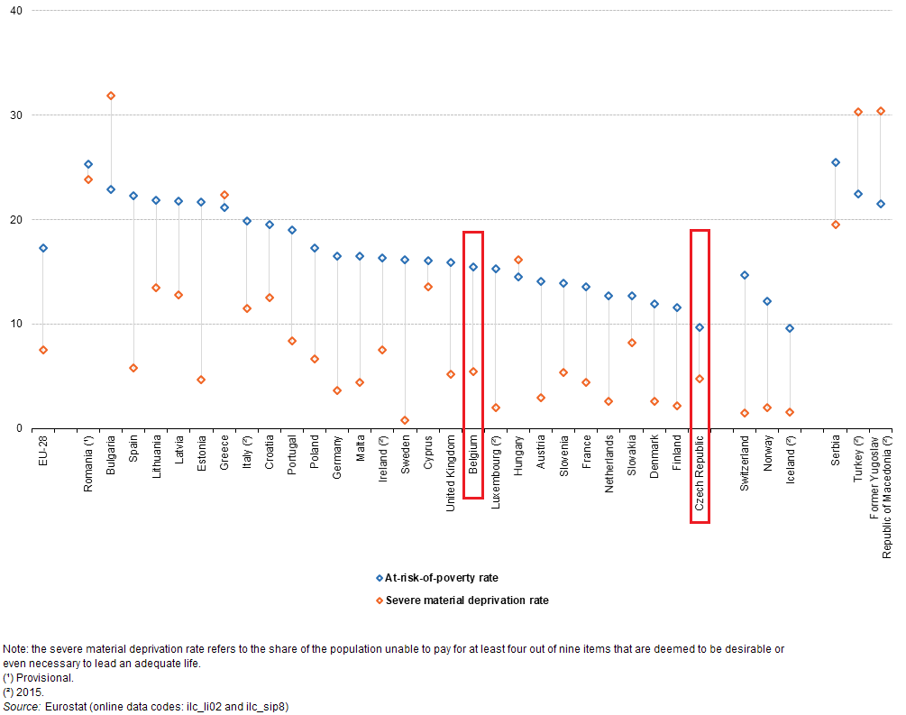
Notes:
https://ec.europa.eu/eurostat/en/web/products-statistical-books/-/KS-DZ-18-001

Slide 10
Řešení chudoby
Mnoho aktérů (organizace výrobců, nevládní organizace atd.)
Institucionální boj založen na Dohodě o spolupráci uzavřené v roce 1998 mezi federálním státem, regiony a společenstvími ohledně koordinace dílčích politik
Dohoda o spolupráci z roku 1998 vytvořila Službu pro boj proti chudobě, nejistým životním podmínkám a sociálnímu vyloučení

Slide 11
Podpora v nezaměstnanosti
Výše dávky závisí na:
Výši poslední mzdy (s horní hranicí 2 619,09 EUR měsíčně);
Rodinná situace
Délka odborné činnosti před ztrátou zaměstnání
Doba bez zaměstnání
Výpočet z poslední přijaté mzdy
první tři měsíce nezaměstnanosti 65 %
další 3 měsíce 60 %
po 6 měsících 60 %
(maximum tedy 1571,4 EUR)
Notes:
https://ec.europa.eu/eurostat/statistics-explained/index.php?title=Living_conditions_in_Europe_-_material_deprivation_and_economic_strain#Policy_context
https://ec.europa.eu/social/main.jsp?catId=1102&langId=en&intPageId=4425

Slide 12
Rodinné přídavky
Obstarává FAMIFED – Federální agentura pro rodinné příspěvky
Liší se podle regionu
Základní typy
rodinné příspěvky
dodatečný příspěvek související s věkem
příspěvek při narození (popř. osvojení)
roční příspěvky
Příspěvky na 1. dítě | Pod 6 let | 6-11 let | 12-18 let | Nad 18 let
Vlámsko | € 138.97 | € 170.96 | € 187.85 | € 201.12
Valonsko a Brusel | € 141.74 | € 174.37 | € 191.60 | € 205.14
odkaz
Notes:
https://ec.europa.eu/social/main.jsp?catId=1102&langId=en&intPageId=4414

Slide 13
Integration income
Pokud má jednotlivec nedostatečné příjmy, má nárok na integrační příjem
Obstarává CPAS (Centre public d'action sociale - Public Centre for Social Assistance, Veřejné centrum pro sociální pomoc)
Nárok např. pokud nemá jednotlivec přístup na trh práce ze zdravotních důvodů nebo z důvodů spravedlnosti
Částky
  Sdílená domácnost (sdílené nájemné, energie atd) – až 578,27 € měsíčně
  Samostatná domácnost – až 867,40 € měsíčně
  Alespoň jedno dítě ve vlastní péči – až 1 156,53 € měsíčně
Notes:
https://ec.europa.eu/social/main.jsp?catId=1102&langId=en&intPageId=4423

Slide 14
Zdroj: Eurostat (gov_10a_exp)
Notes:
2016: EU28: 19,0%; Belgie 19,6%; CZ 12,3%

Slide 15
Zdroje
be.brussels
czso.cz
ec.europa.eu/eurostat
ec.europa.eu/social
mpsv.cz
rsz.fgov.be/en
socialsecurity.belgium.be
socialsecurity.be/citizen

Slide 16
Děkuji za pozornost

